Slide 1
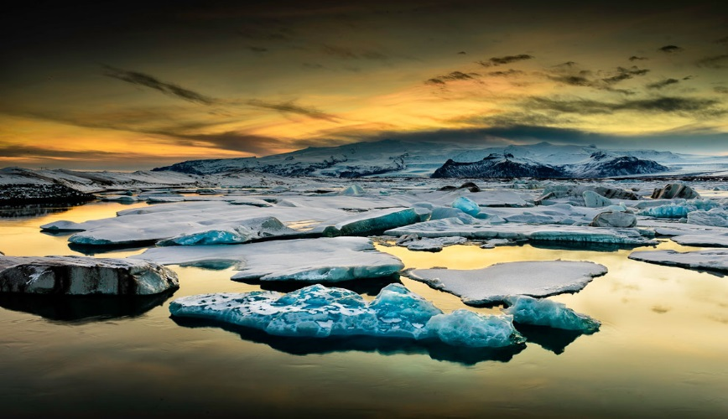
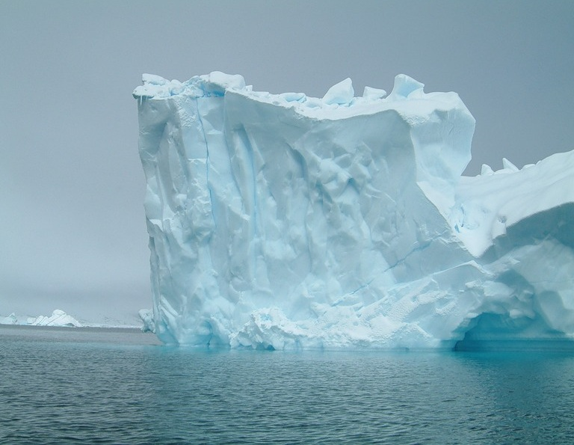
11. Морська крига - наймолодший елемент кріосфери Землі. Розкрийте причини появи морської криги в Північній півкулі, умови її існування і роль у формуванні сучасного клімату.

Slide 2
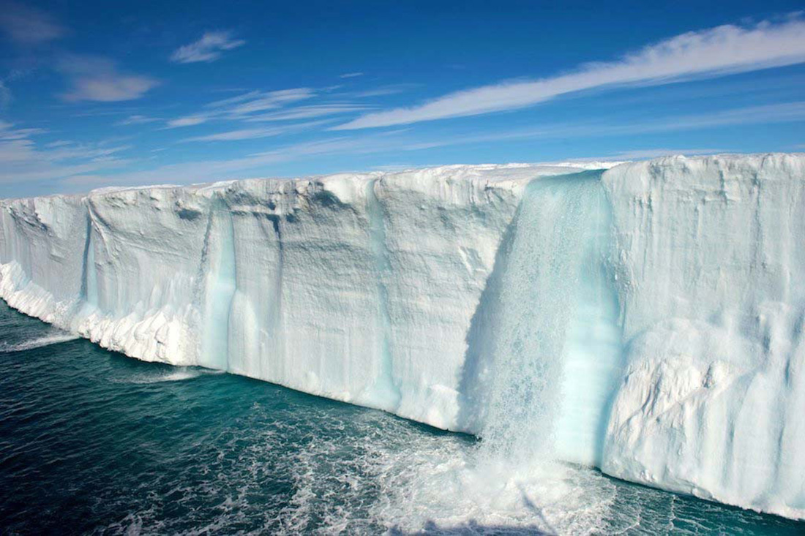
Що ж таке «кріосфера»?
Кріосфера Землі — особлива оболонка Землі, для якої характерні мінусові температури повітря, води і порід, а також наявність льоду.

Slide 3
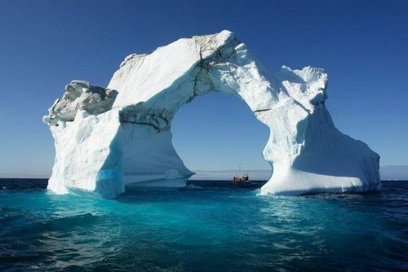
Умови для утворення та існування криги
Низькі температури
Негативний радіаційний баланс

Slide 4
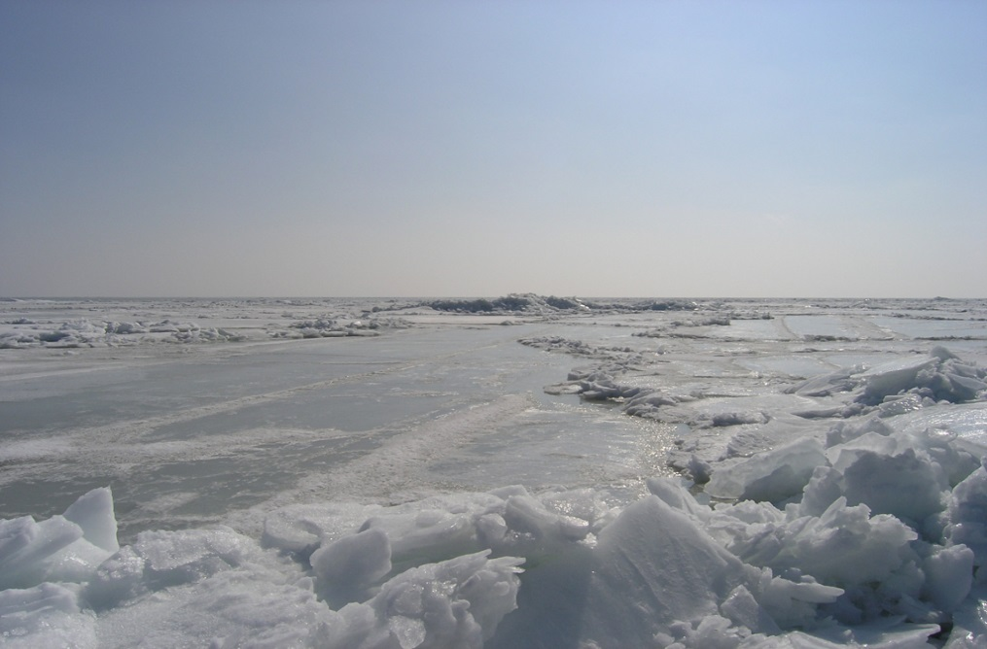
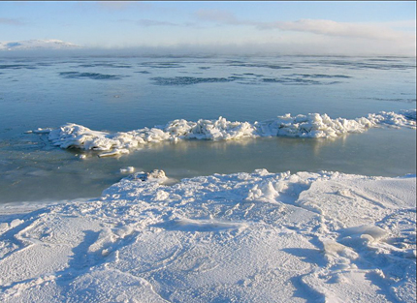
Моря взимку
Чорне море
Азовське море
Аральське море

Slide 5
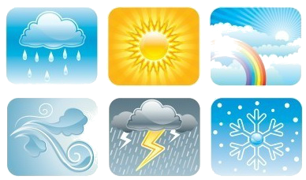
Кліматоутворюючі чинники
Атмосферна циркуляція
Характеру підступаючої земної поверхні – рельєф;
Надходження на Землю сонячної радіації, кількість якої визначається кутом падіння сонячних променів, що залежить від широти місця;

Slide 6
Світовий океан – важливий чинник в утворенні клімату

Slide 7
Північний Льодовитий океан

Slide 8
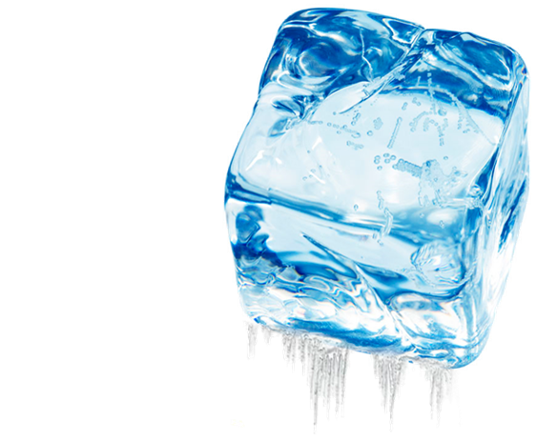
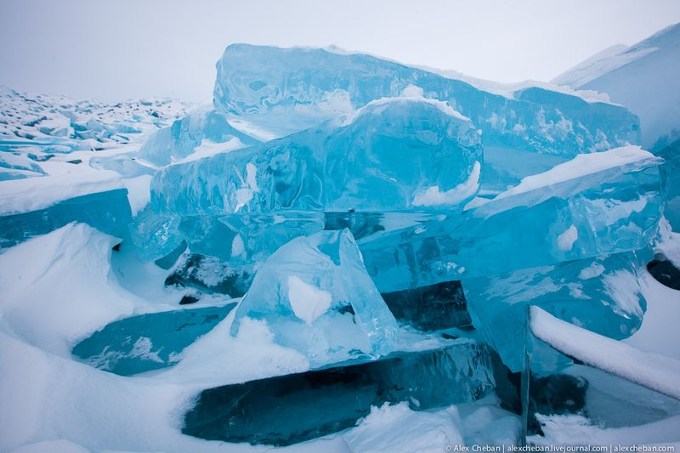
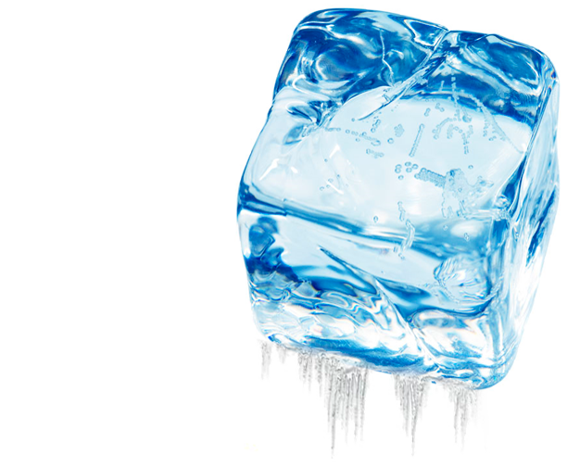
океан
атмосфера
льодовики
морські льоди

Slide 9
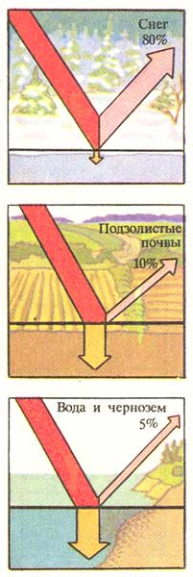
Що таке «альбедо»?
Альбедо — фізична величина, що описує здатність поверхні чи космічного тіла відбивати та розсіювати випромінення (світло).

Slide 10
Переваги морського льоду
Змінює відбиваючу здатність поверхні;
Формує тепловий баланс полярної області;
Теплоізолюючий шар між повітрям і водою;

Slide 11
Висновок: Морські льоди, як елемент кріосфери Землі слугують своєрідним регулятором поглинання і віддачі тепла океаном, що зробило їх важливою ланкою ,яка підтримує коливальний режим кліматичної системи.

Slide 12
Дякую за увагу! ☺

